Slide 1
정렬 알고리즘 분석
제 2회
우아해지고 싶은 세미나
정환훈

Slide 2
목차
table of contents
1
정렬이란?
2
정렬 I - Bubble, Selection, Insertion
3
정렬 II - Merge, Heap, Quick
4
정렬에 관한 이모저모

Slide 3
요약 | Overview
BSI
MHQ
정렬
왜?

Slide 4
1
정렬이란?

Slide 5
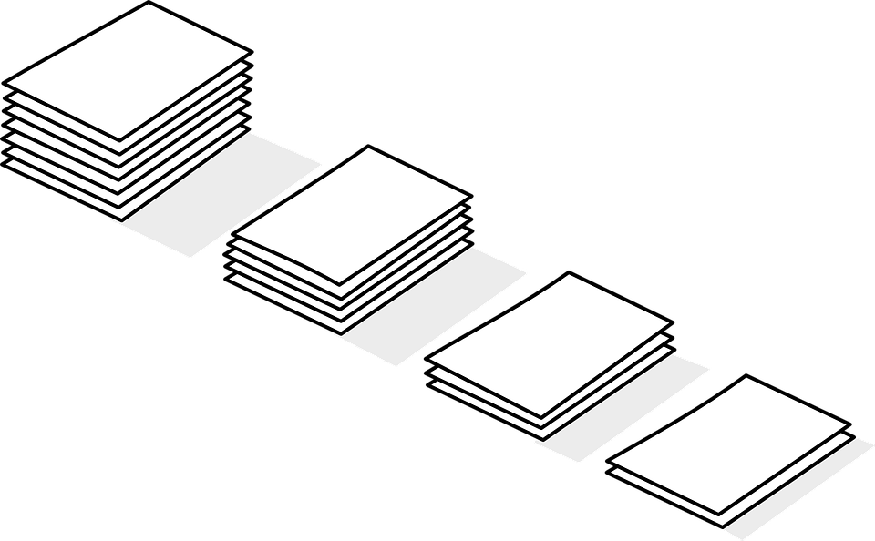
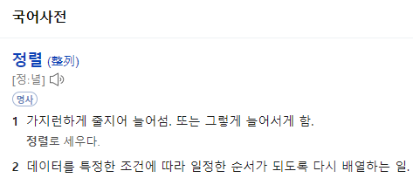
Part 1
정렬이란?

Slide 6



Part 1
정렬이란?

Slide 7
Part 1
정렬이란?
stable vs not stable
in-place vs not in-place

Slide 8
2
정렬 I -
Bubble, Selection, Insertion

Slide 9
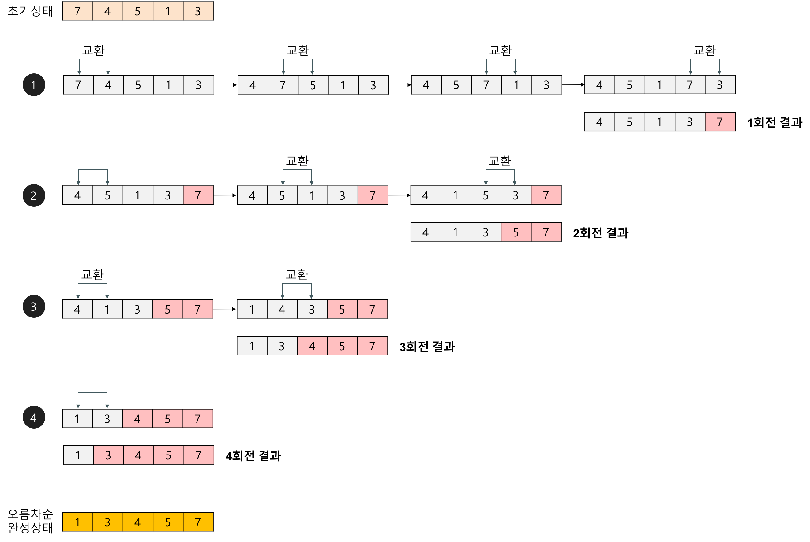
Part 2
정렬 I - Bubble, Selection, Insertion
Bubble Sort

Slide 10
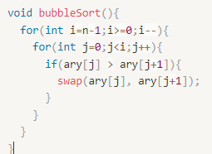
Part 2
정렬 I - Bubble, Selection, Insertion
Bubble Sort

Slide 11
Part 2
정렬 I - Bubble, Selection, Insertion
Bubble Sort
최선 | 평균 | 최악 | Stable? | In-place?
O(N^2) | O(N^2) | O(N^2) | o | o

Slide 12
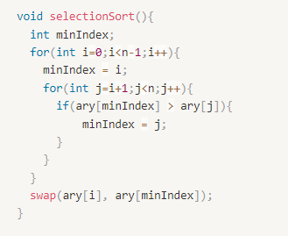
Part 2
정렬 I - Bubble, Selection, Insertion
Selection Sort

Slide 13
Part 2
정렬 I - Bubble, Selection, Insertion
Selection Sort
최선 | 평균 | 최악 | Stable? | In-place?
O(N^2) | O(N^2) | O(N^2) | x (2, 2, 1) | o

Slide 14
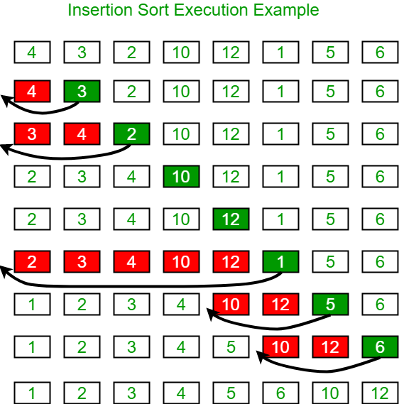
Part 2
정렬 I - Bubble, Selection, Insertion
Insertion Sort

Slide 15
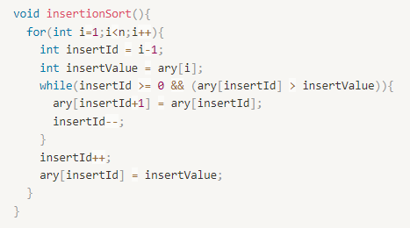
Part 2
정렬 I - Bubble, Selection, Insertion
Insertion Sort

Slide 16
Part 2
정렬 I - Bubble, Selection, Insertion
Insertion Sort
최선 | 평균 | 최악 | Stable? | In-place?
O(N) !!! | O(N^2) | O(N^2) | o | o

Slide 17
3
정렬 II -
Merge, Heap, Quick

Slide 18
Part 3
정렬 II - Merge, Heap, Quick
Merge Sort
Divide
Conquer
Combine

Slide 19
Part 3
정렬 II - Merge, Heap, Quick
Merge Sort
배열을 둘로 분할
부분 배열을 정렬
부분 배열을 합병

Slide 20
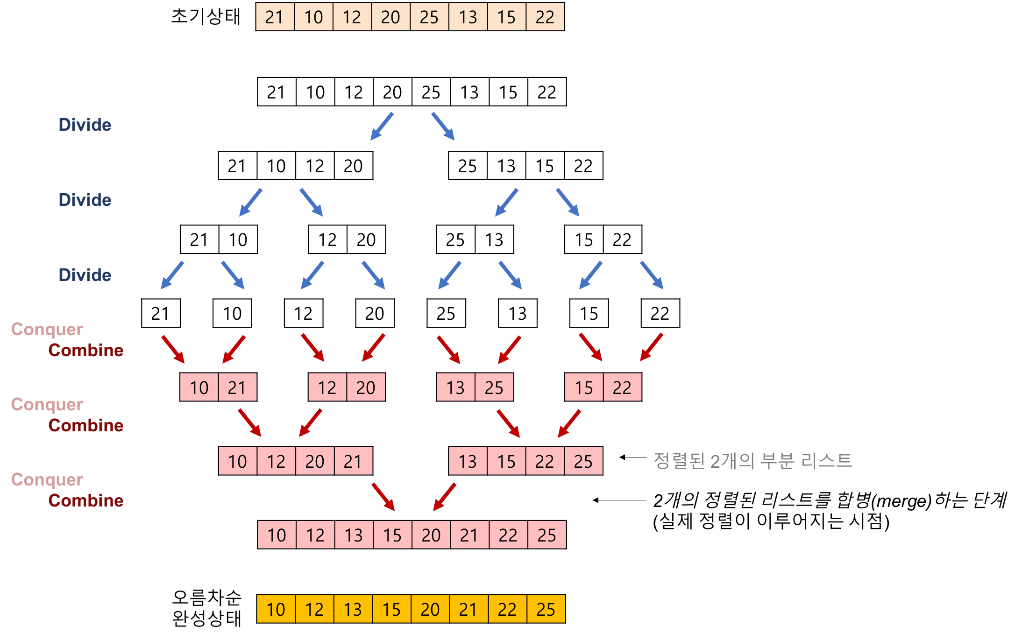
Part 3
정렬 II - Merge, Heap, Quick
Merge Sort

Slide 21
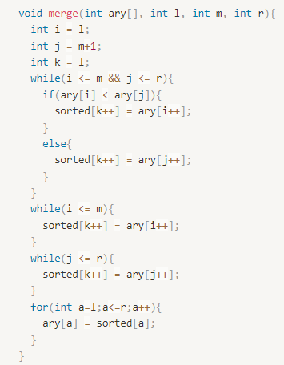
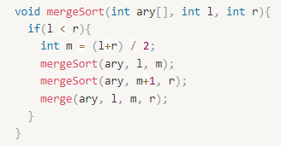
Part 3
정렬 II - Merge, Heap, Quick
Merge Sort

Slide 22
Part 3
정렬 II - Merge, Heap, Quick
Merge Sort
최선 | 평균 | 최악 | Stable? | In-place?
O(NlogN) | O(NlogN) | O(NlogN) | o | X!!

Slide 23
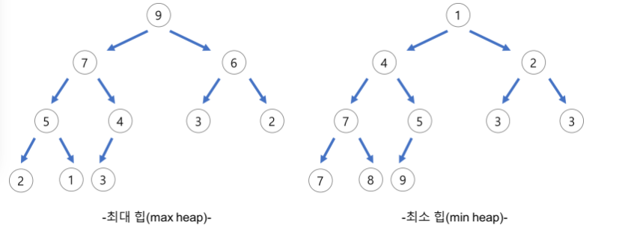
Part 3
정렬 II - Merge, Heap, Quick
Heap Sort

Slide 24
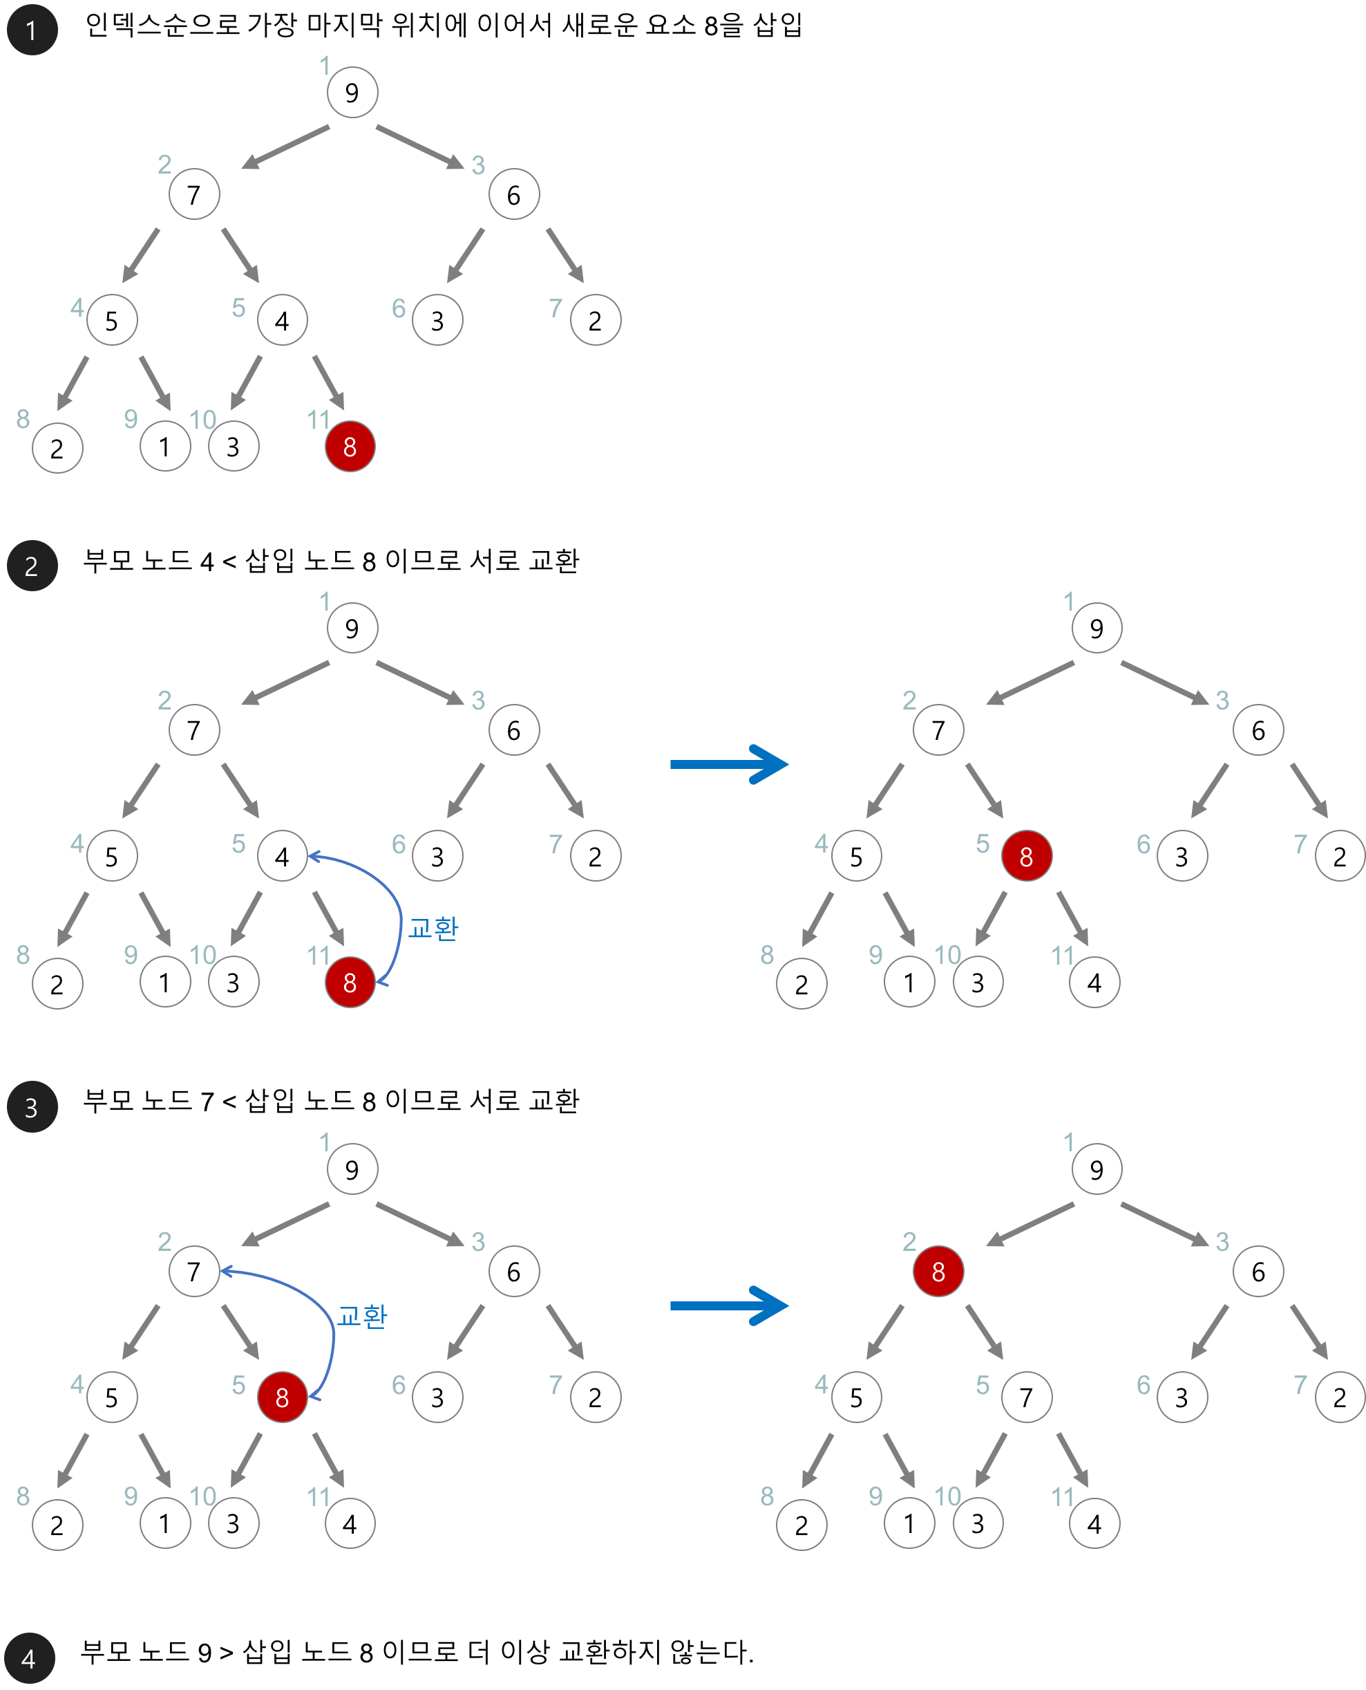
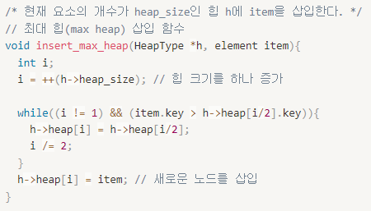
Part 3
정렬 II - Merge, Heap, Quick
Heap Sort

Slide 25
Part 3
정렬 II - Merge, Heap, Quick
Heap Sort
최선 | 평균 | 최악 | Stable? | In-place?
O(NlogN) | O(NlogN) | O(NlogN) | x | o

Slide 26
Part 3
정렬 II - Merge, Heap, Quick
Quick Sort
Divide
Conquer
Combine

Slide 27
Part 3
정렬 II - Merge, Heap, Quick
Quick Sort
Pivot 기준 배열 분할
부분 배열을 정렬
부분 배열을 합병

Slide 28
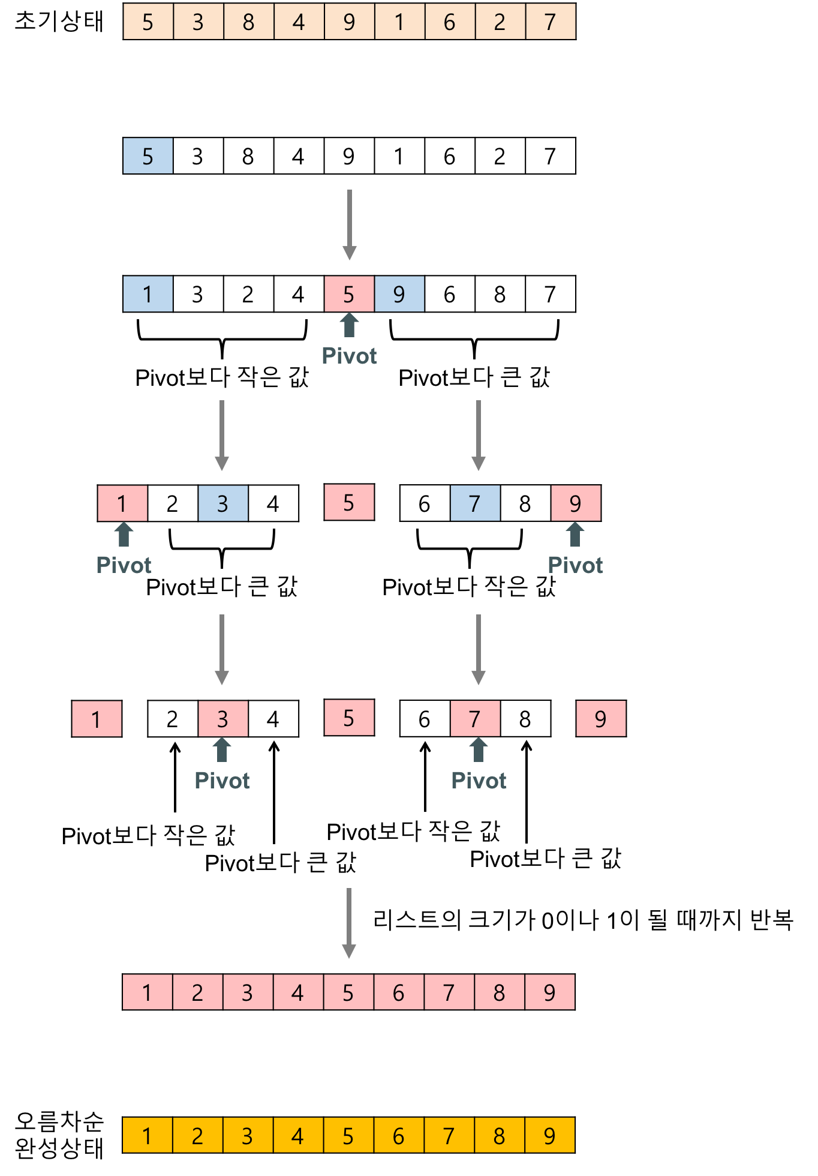
Part 3
정렬 II - Merge, Heap, Quick
Quick Sort

Slide 29
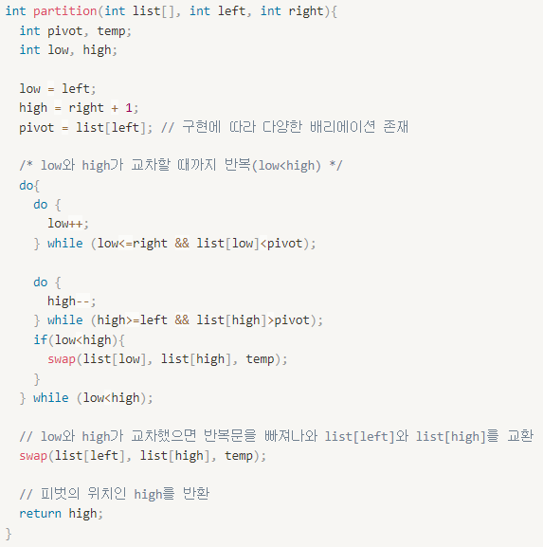
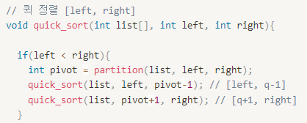
Part 3
정렬 II - Merge, Heap, Quick
Quick Sort

Slide 30
Part 3
정렬 II - Merge, Heap, Quick
Quick Sort
최선 | 평균 | 최악 | Stable? | In-place?
O(NlogN) | O(NlogN) | O(N^2) !! | x | o

Slide 31
4
정렬에 관한
이모저모

Slide 32
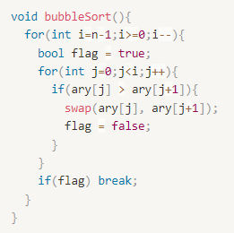
Part 4
정렬에 관한 이모저모
Bubble Sort
최선 | 평균 | 최악 | Stable? | In-place?
O(N^2) or O(N) | O(N^2) | O(N^2) | o | o

Slide 33
Part 4
정렬에 관한 이모저모
Selection Sort
최선 | 평균 | 최악 | Stable? | In-place?
O(N^2) | O(N^2) | O(N^2) | x (2, 2, 1) | o

Slide 34
Part 4
정렬에 관한 이모저모
Insertion Sort
최선 | 평균 | 최악 | Stable? | In-place?
O(N) !!! | O(N^2) | O(N^2) | o | o
Base Case for D&C

Slide 35
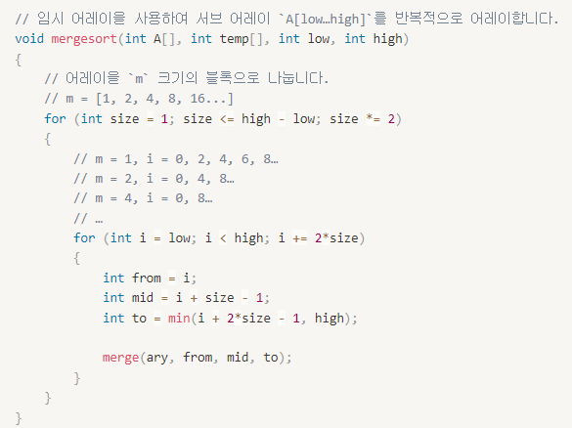
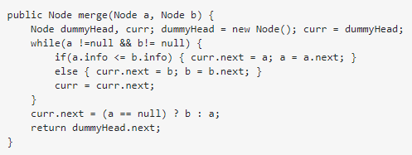
Part 4
정렬에 관한 이모저모
Merge Sort
최선 | 평균 | 최악 | Stable? | In-place?
O(NlogN) | O(NlogN) | O(NlogN) | o | o, but..

Slide 36
Part 4
정렬에 관한 이모저모
Heap Sort
최선 | 평균 | 최악 | Stable? | In-place?
O(NlogN) | O(NlogN) | O(NlogN) | x | o
Worst Case for std::sort()

Slide 37
Part 4
정렬에 관한 이모저모
Quick Sort
최선 | 평균 | 최악 | Stable? | In-place?
O(NlogN) | O(NlogN) | O(N^2) !! | x,o | o,x

Slide 38
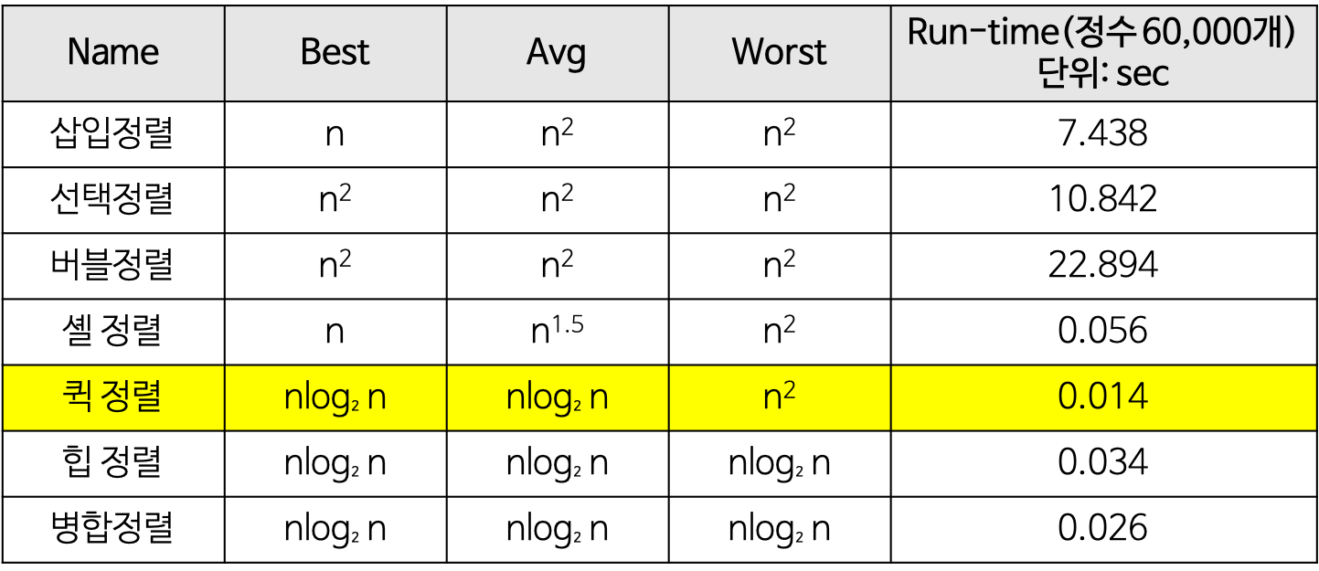
Part 4
정렬에 관한 이모저모
Quick Sort는 왜 Quick 한가?

Slide 39
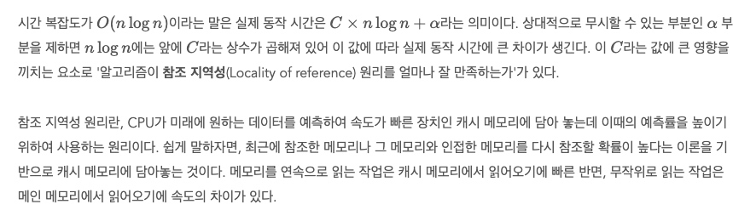
Part 4
정렬에 관한 이모저모
Arrays.sort() | Collections.sort()
Quick sort | Merge sort + Insertion sort = Tim sort

Slide 40
Q&A

